Slide 1
Análisis de las condiciones de vida de la población argentina: indicadores socioeconómicos. Comparación de las desigualdades territoriales: el proceso de conformación de asimetrías en las regiones argentinas.

Slide 2
Miradas sobre el desarrollo y las condiciones de vida

Slide 3
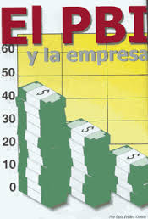
La ONU consideró durante mucho tiempo al desarrollo como un sinónimo de crecimiento económico.
Esta línea de pensamiento suponía que los beneficios del crecimiento económico se extenderían hacia todos los grupos sociales.

Slide 4

PRODUCTO BRUTO INTERNO (PBI)
El PBI por habitante, es el principal indicador utilizado para medir el desarrollo.
Los países de mayor PBI por habitante eran los más desarrollados…

Slide 5
EN LA DÉCADA DE 1970
Se reconoció que el desarrollo
debía centrarse en la satisfacción de las
necesidades básicas de las personas

Slide 6
ACTUALMENTE…
Se reconoce que el hecho de que un país crezca económicamente NO es suficiente para que gran parte de la población logre mejores calidades de vida.
ES ESENCIAL COMO SE DISTRIBUYE LA RIQUEZA GENERADA ENTRE LOS HABITANTES

Slide 7
Y SE ANALIZA MÁS COMO LAS PERSONAS PUEDEN HACER EFECTIVOS DERECHOS SOCIALES FUNDAMENTALES
Implican la satisfacción plena de necesidades básicas de :
Educación
Salud
Nutrición y vivienda
La participación libre y activa de la construcción de la sociedad.

Slide 8
NECESIDADES BÁSICAS.
La satisfacción de éstas deberían estar al alcance de todos los individuos, y son: - Alimentación: asegure un desarrollo físico adecuado. - Vivienda: equipada para abrigar. - Medios sanitarios: cuidado de la salud. - Educación: Para desempeñarse laboralmente y en actividades Sociales.
La capacidad de la población para satisfacer sus necesidades básicas depende del desarrollo económico y las acciones políticas de un país en cuanto a la distribución de la riqueza de la sociedad. También existen otras necesidades no materiales que son condiciones indispensables para el DESARROLLO DE UN PAIS

Slide 9
¿De qué condiciones hablamos?

Slide 10

INCLUSIÓN SOCIAL.
Es el proceso que revierte la exclusión social generando recursos y oportunidades para la integración de todos en la vida económica, social y cultural.

Slide 11
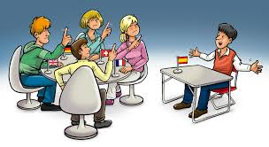
La Exclusión social..
La sociedad no genera condiciones para evitar que algunas personas o sectores sociales tengan desventajas basadas en género, edad, ubicación, etc. Repasemos acciones de Inclusión Social….

Slide 12
PARA CONOCER, MEDIR E INTERPRETAR LAS CONDICIONES DE VIDA hay diferentes METODOLOGÍAS

Slide 13
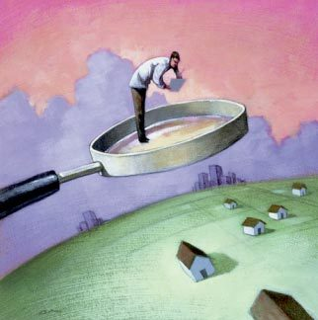

Entre los métodos para medir la pobreza se encuentran los estadísticos, y entre ellos están muy difundidos dos tipos:
;
Indicadores: dan cuenta de las condiciones generales y de mediano y largo plazo que determinan las condiciones de vida, como el acceso a la educación, etc.
Ingreso: como una medida de bienestar. Un ejemplo es la línea de pobreza, que tiene en cuenta la capacidad de comprar de un conjunto de bienes y servicios considerados básicos;

Slide 14
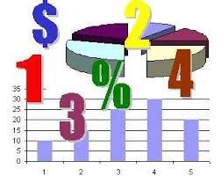
Existen los INDICADORES
Éstos métodos estadísticos para medir aspectos de la realidad y procesarlos como un dato. Sirviendo de base y guía para la formulación y monitoreo de políticas públicas y privadas.
Se construyen por encuestas de organismos públicos, privados o censos.

Slide 15
NBI EN LA ARGENTINA

Slide 16
NBI
* Surge en 1984 y es el indicador de NECESIDADES BASICAS INSATISFECHAS
* Se llevo acabo en cada censo nacional
* Es un indicador que mide la pobreza de los hogares a partir de la identificación de ciertos umbrales de privaciones de bienes, recursos y oportunidades ocupacionales de acceso a servicios

Slide 17
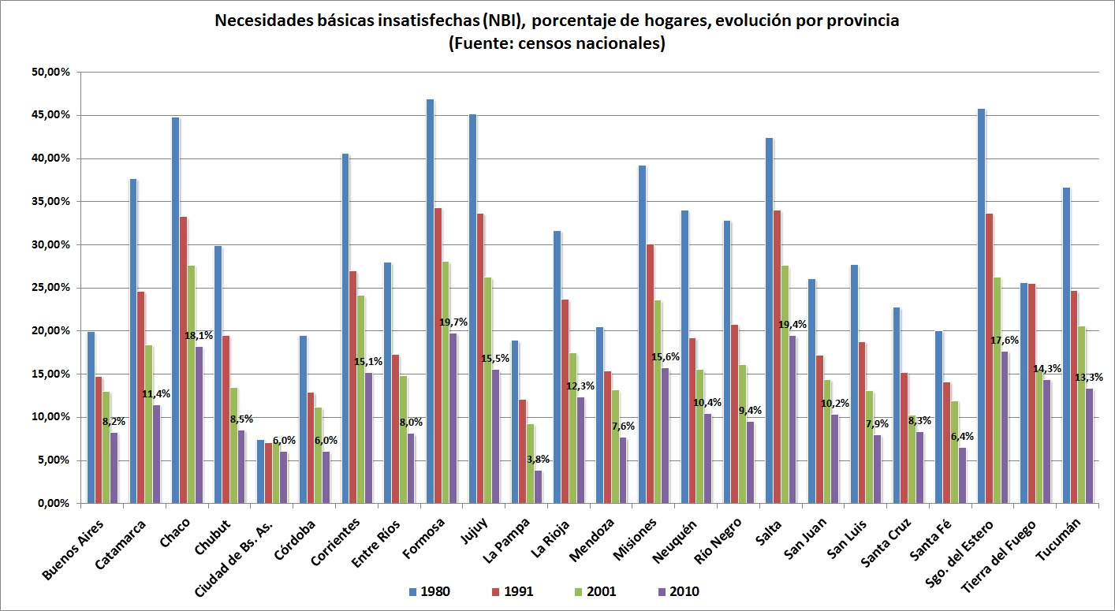

Slide 18
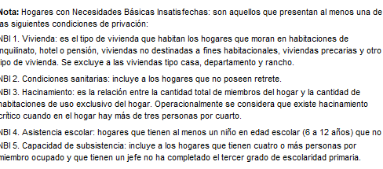

Slide 19
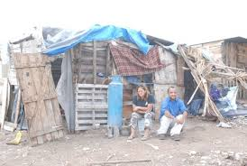
Las características que se tiene en cuenta para el NBI en los hogares son:
Viviendas precarias

Slide 20
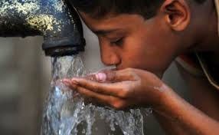
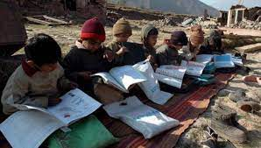
Inasistencia Escolar: hogares en donde al menos 1 niño no asiste a la escuela
Carencias sanitarias

Slide 21
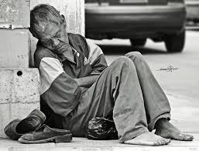
La pobreza es uno de los principales aspectos que se tienen en cuenta para considerar cómo son las condiciones de la vida de una población.
Se define como el acceso insuficiente e inadecuado a recursos considerados básico e imprescindibles para el bienestar humano.

Slide 22
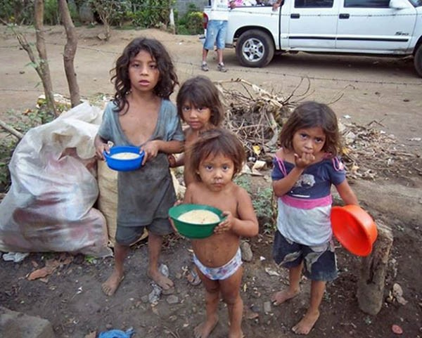
FORMAS DE MEDIR LA POBREZA E INDIGENCIA
CBA: canasta básica alimentaria (incluye solo alimentos)
CBT: canasta básica total (incluye además de los alimentos , salud , educación y vivienda)
NBI necesidades básicas insatisfechas se relaciona con la vivienda y sus habitantes: Hacinamiento, viviendas inconvenientes, condiciones sanitarias, asistencia escolar e incapacidad de subsistencia
Cuando la población no cubre la CBA es indigente
Cuando no cubre la CBT es pobre

Slide 23
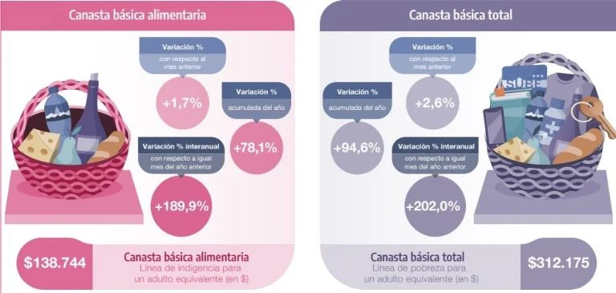
DATOS OFICIALES INDEC
Un hogar de cuatro integrantes necesitó $964.619,82 para superar el umbral de pobreza en septiembre de 2024: 2,6% más que el mes previo y 202% interanual.
El costo de la Canasta Básica Total se incrementó un 2,6% en septiembre con respecto a agosto, mientras que presentó aumento de 202% interanual. De esta manera, acumula una suba del 94,6% en lo que va del 2024.
Para no caer debajo de esta línea, un hogar de 3 integrantes debió generar más de $767.950, una familia de 4 integrantes $964.620, mientras un hogar de 5 integrantes (varón, mujer y tres hijos), debió ingresar más de $1.014.568 para no ser consideradas pobres. Hay que recordar que estos índices no incluyen alquileres.

Slide 24
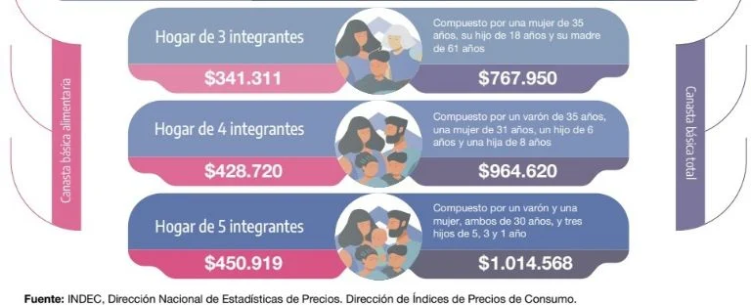
La Canasta Básica Alimentaria, que marca el umbral para no caer en la indigencia, creció 1,7% en comparación con el mes anterior, marcando un 189,9% interanual y un alza del 78,1% en el año. Para no caer debajo de esta línea,

Slide 25
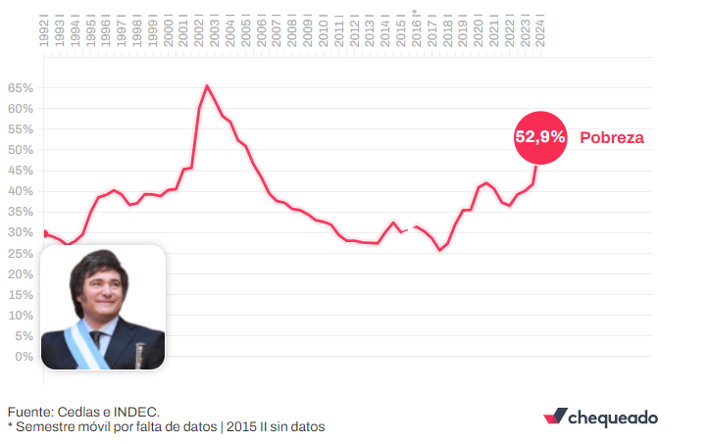

Slide 26
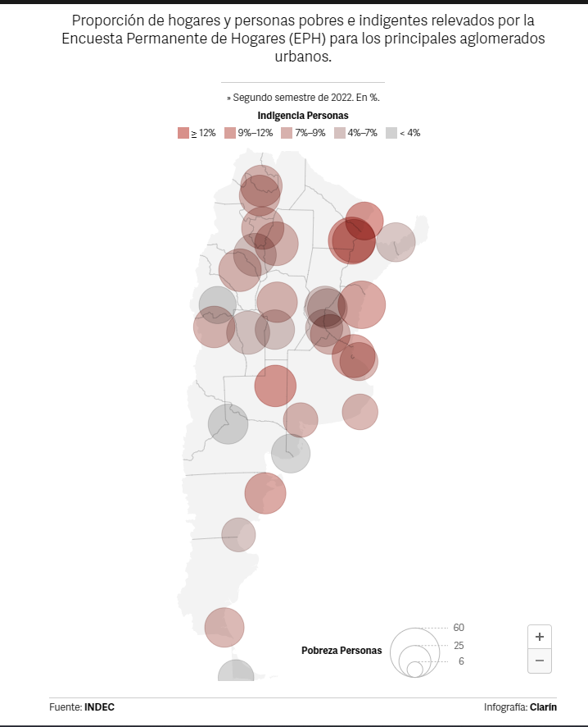
“Evolución de la pobreza e indigencia en Argentina a través de los años”
Infografía datos… link

Slide 27
LA ONU también mide condiciones de vida:
El IDH (índice de desarrollo humano) es una estadística de enlace global para medir y evaluar las condiciones de vida. Fue elaborado por el Programa de las Naciones Unidas .
Sus objetivos son:
* Realizar comparaciones entre los países.
* Evaluar condiciones de vida como salud, educación e ingresos.
* Caracterizar esas condiciones en un país en particular.

Slide 28
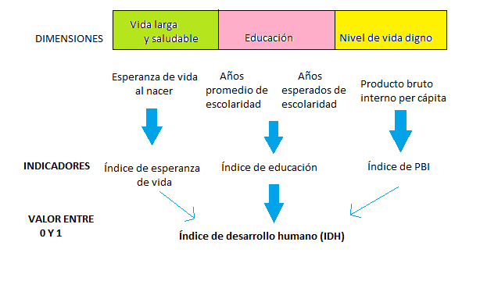

Slide 29
AMERICA LATINA
PAISES CON I.D.H MEDIO-ALTO
PAISES CON IDH BAJO
URUGUAY
CHILE
COSTA RICA
ARGENTINA
HAITI
GUATEMALA
NICARAGUA
EL SALVADOR

Slide 30
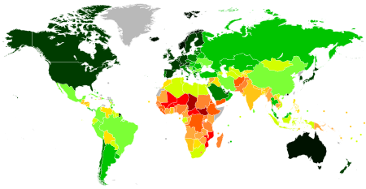
IDH 2022 - PNUD
Los países se dividen en cuatro grandes categorías de desarrollo humano: muy alto, alto, medio y bajo.
En informes anteriores a 2010, la inclusión en cada una de estas categorías estaba basada en puntos de
corte de valores del IDH; sin embargo, desde el informe de 2010, la clasificación está basada en cuartiles,
de modo que se divide en cuatro partes de los 191 países representados.⁵​
El grupo «desarrollo humano muy alto» se añadió a partir del informe d
e 2007 y, también desde el informe
de ese año, la primera categoría se refiere a los países desarrollados,
las dos siguientes agrupan a los países en desarrollo y en la última agrupa a los países subdesarrollados.
División | Comprende
Muy alto | 66 países
Alto | 53 países
Medio | 37 países
Bajo | 33 países

